Slide 1
«…вся природа – сад»
(Гораций Уолпол)
Выполнила: Симакова Надежда Борисовна, учитель биологии и химии МБОУ
«СОШ № 6 п. Новый Надеждинского района»
2023 г.

Slide 2
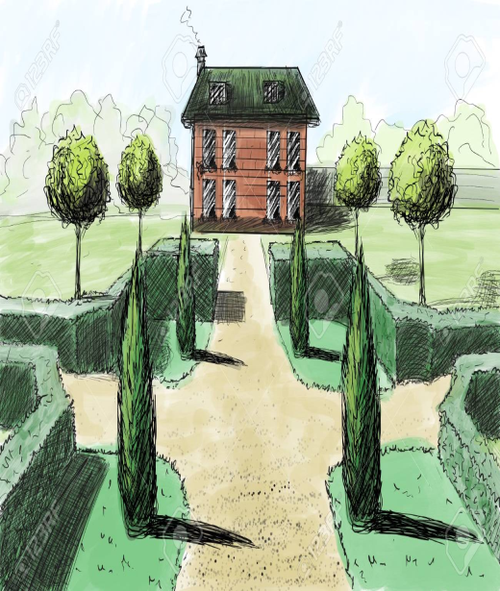
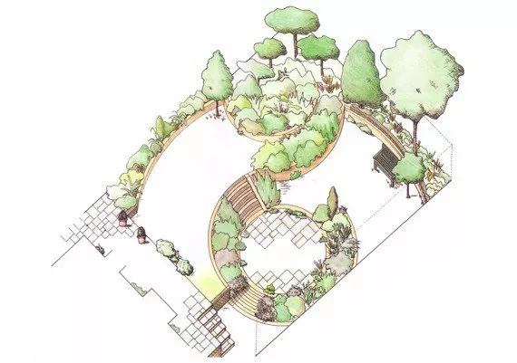
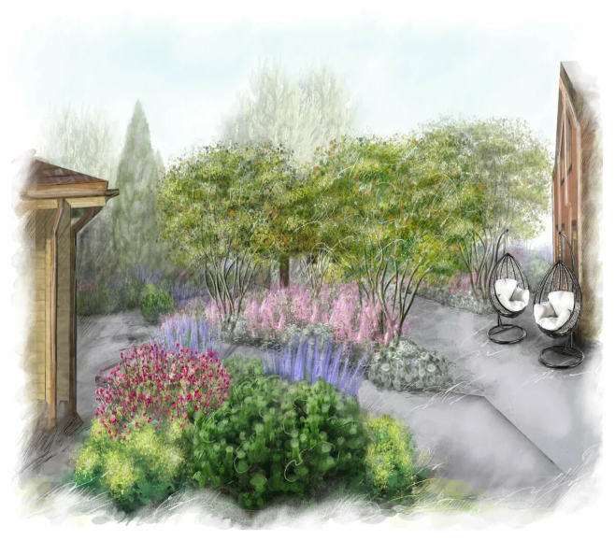
Сад – это участок земли, засаженный деревьями, кустами, цветами.
(Словарь русского языка)

Slide 3

Структура сада
Горизонтальная
Вертикальная
Видовая
Временная
Назначение сада
Место расположения

Slide 4
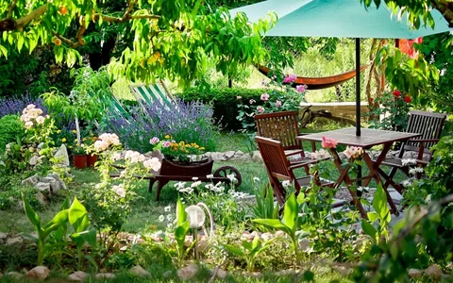
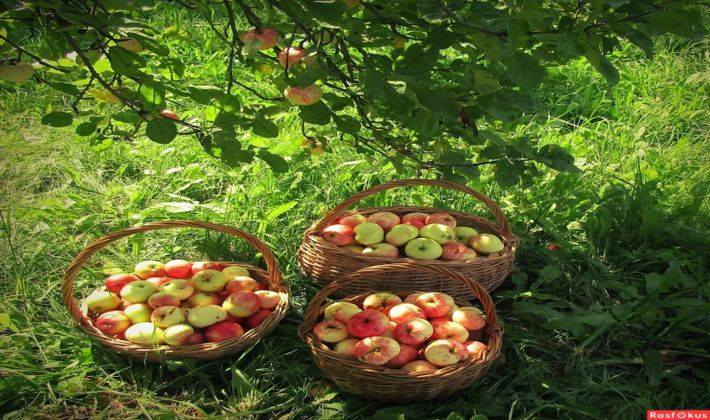


Функции сада

Slide 5
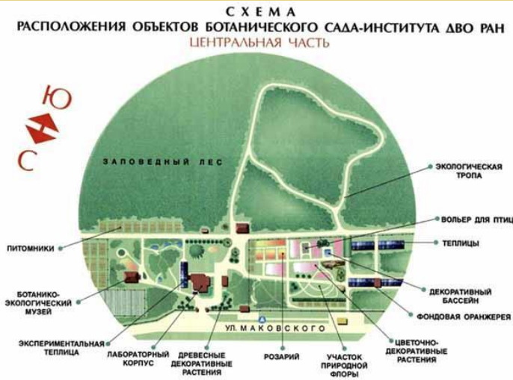
Информационные источники

Slide 6

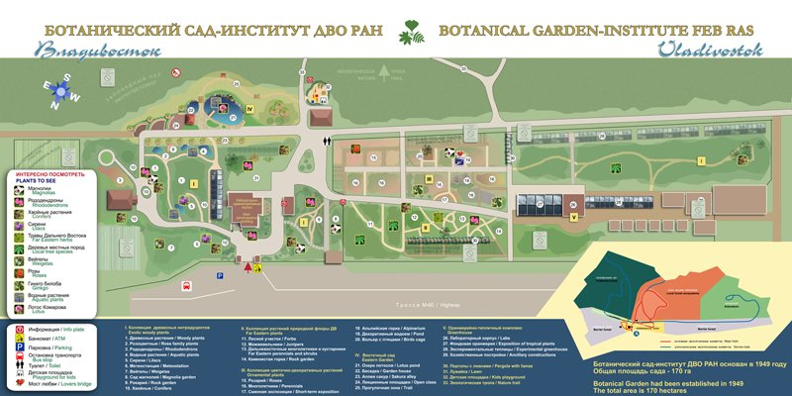
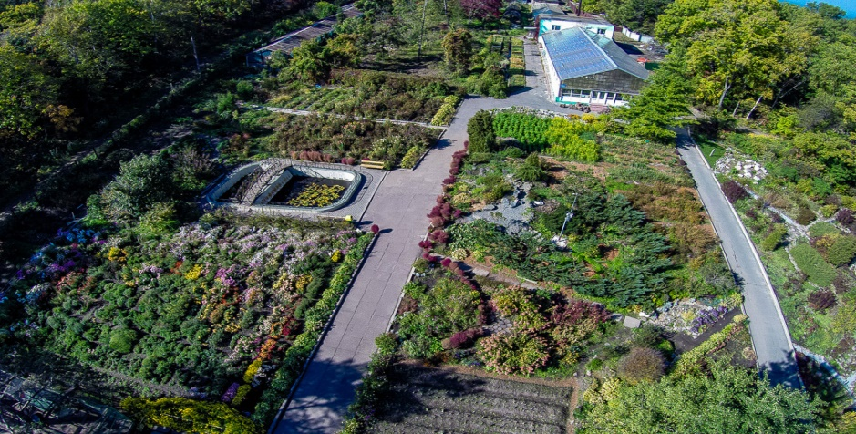
Ботанический сад-институт
ДВО РАН – жемчужина Владивостока

Slide 7
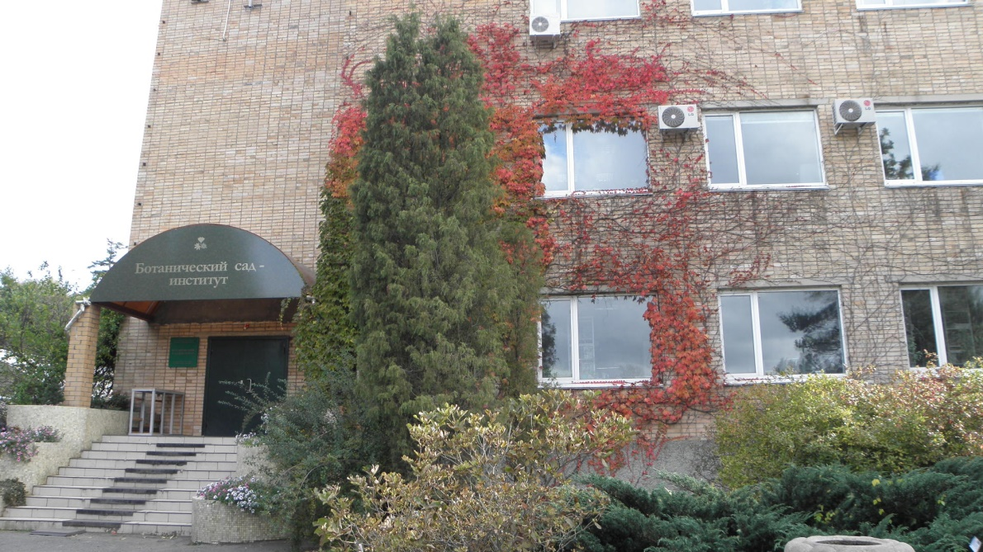
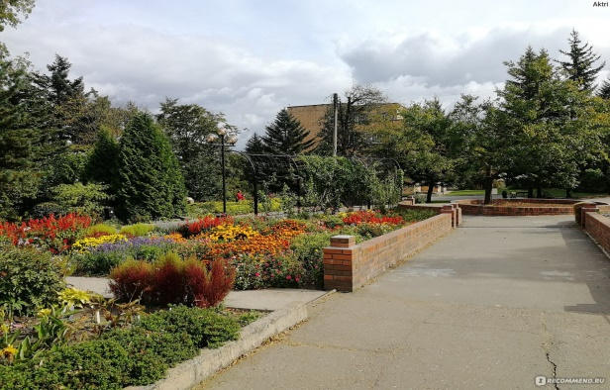
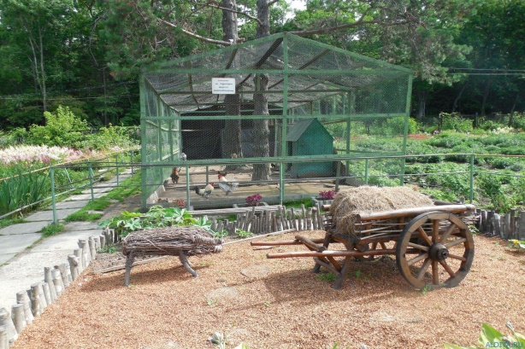
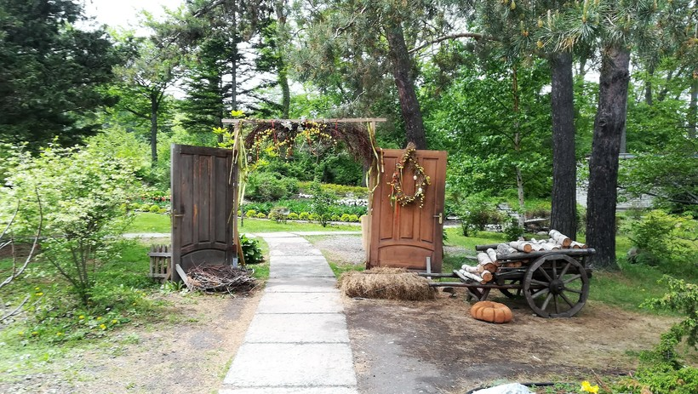
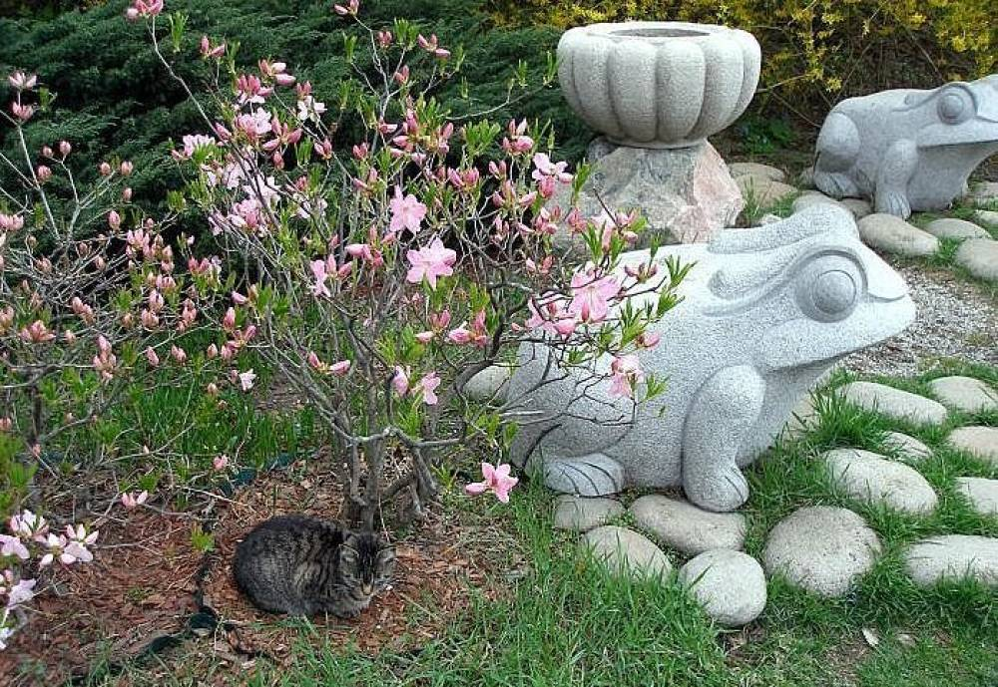
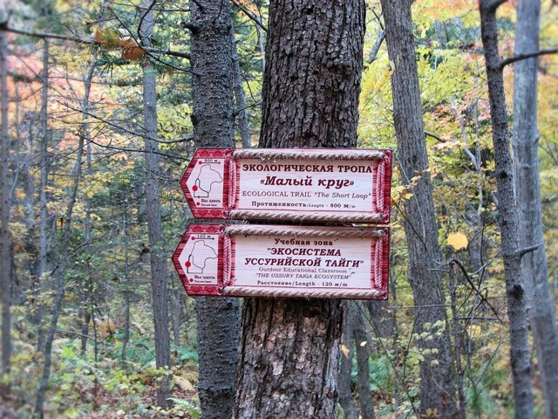
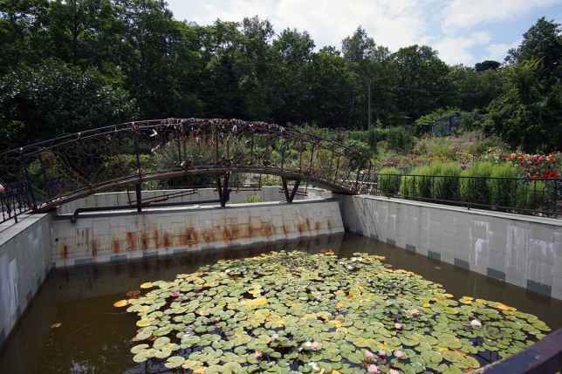
Ботанический сад-институт
ДВО РАН

Slide 8
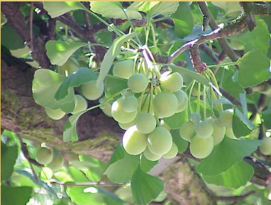
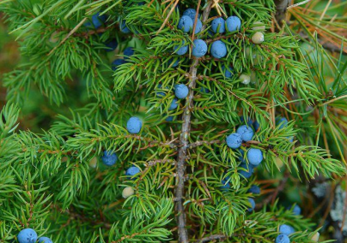
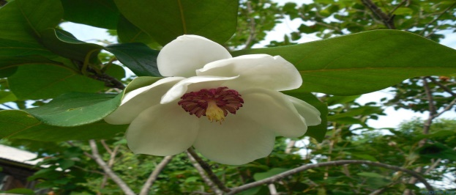
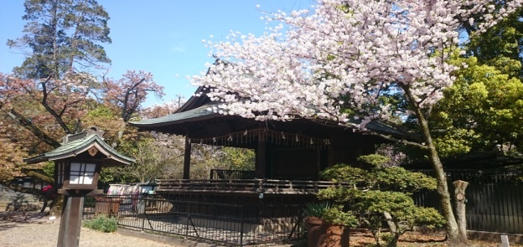
Интересно о Ботаническом саде
Реликт мезозойской эры, современник динозавров
Реликт третичного периода
Ботаническом саду создана самая богатая в России коллекция из 17 видов открытом грунте
Цветение этой группы раннецветущих кустарников и невысоких деревьев – событие государственного масштаба Японии и Корее
А
Б
В
Г

Slide 9

Сады лицея
Лицейский сад – это небольшой скверик в Царском селе (город Пушкин), который с одной стороны примыкает к Знаменской церкви, а с другой – к Царскосельскому Лицею.

Slide 10
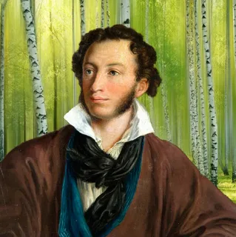
Сады лицея
В те дни, когда в садах Лицея
Я безмятежно расцветал,
Читал охотно Апулея,
А Цицерона не читал,
В те дни в таинственных долинах,
Весной, при кликах лебединых,
Близ вод, сиявших в тишине,
Являться муза стала мне.
А.С. Пушкин

Slide 11
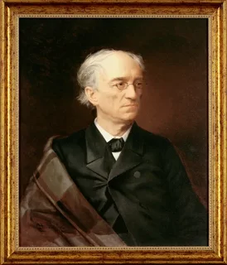
Сады лицея
Осенней позднею порою
Люблю я царскосельский сад,
Когда он тихой полумглою,
Как бы дремотою, объят,
И белокрылые виденья,
На тусклом озера стекле,
В какой-то неге онеменья
Коснеют в этой полумгле…
Ф.И. Тютчев

Slide 12
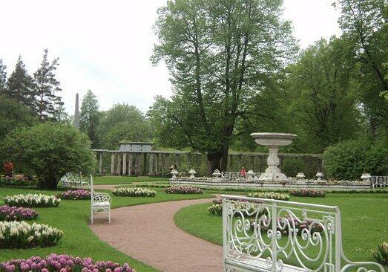
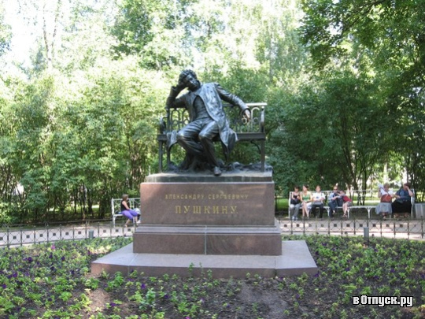
Сады лицея
В садах Лицея зелень молодая,
клён, ясень, липы и скамья святая…
Всё это Пушкина места,
вокруг покой и красота.
В. Чуприна

Slide 13
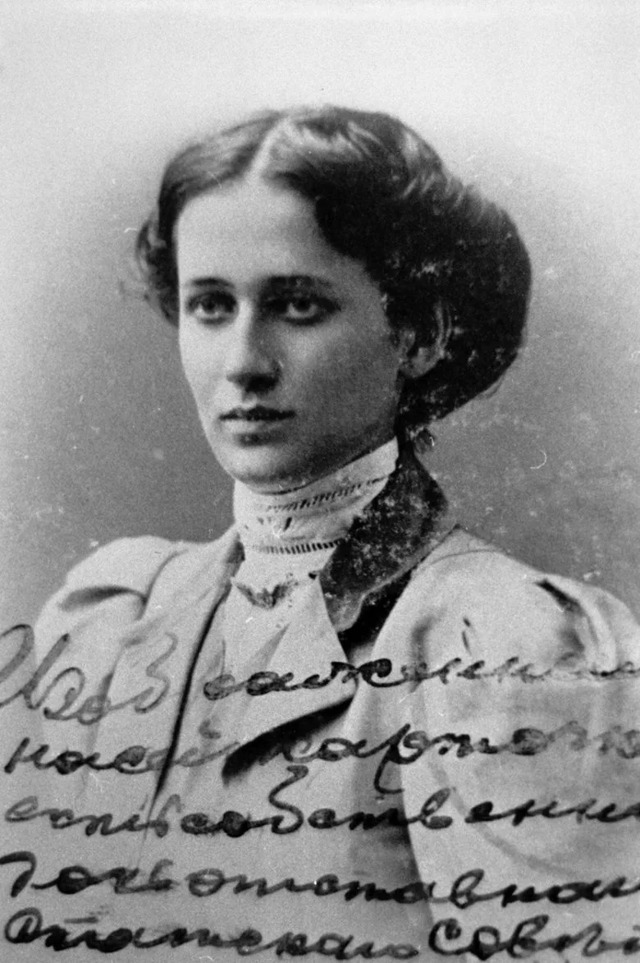
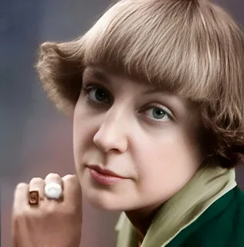
Сады
Я вышла в сад, но глушь и роскошь
живут не здесь, а в слове «сад».
Оно красою роз возросших
питает слух, и нюх, и взгляд.
А.А. Ахматова
За этот ад,
За этот бред,
Пошли мне сад
На старость лет.
М.И. Цветаева

Slide 14
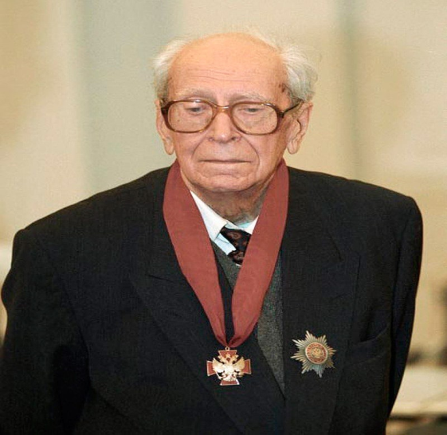
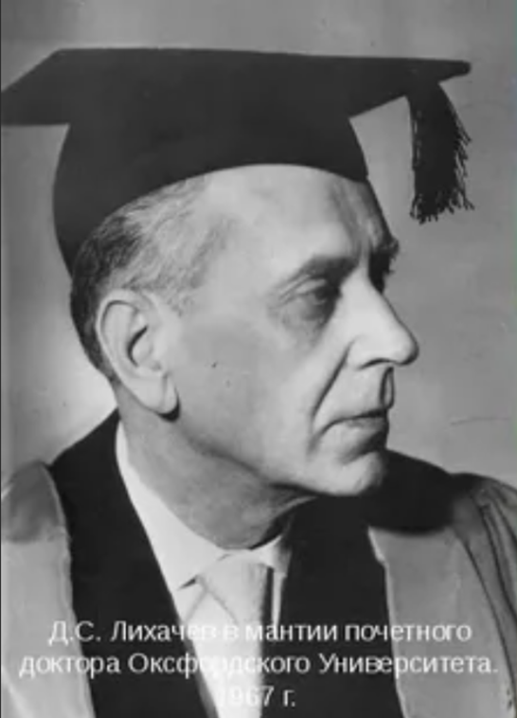
Дмитрий Сергеевич Лихачев
Садовое искусство было не только ученым и учебным, но и идеологическим, постоянно испытывая на себе воздействие поэзии и поэтов.
В письме к лорду Берлингтону Александр Поп рекомендует при устройстве садов советоваться во всем с «гением местности».

Slide 15
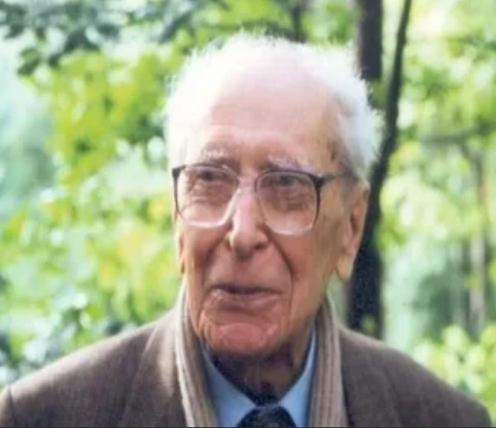

Дмитрий Сергеевич Лихачев
«Сады Лицея» – это прежде всего мир свободы, беззаботности, дружбы и любви, но вместе с тем и мир уединенного чтения, уединенных размышлений.
Садово-парковое искусство – это прежде всего искусство содержательное, связанное с определенными философскими и поэтическими ассоциациями.

Slide 16
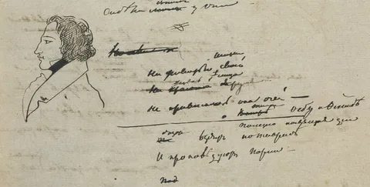

К друзьям
Я редко пел, но весело, друзья!
Моя душа свободно разливалась.
О Царский сад, тебя ль забуду я?
Твоей красой волшебной оживлялась
Проказница фантазия моя,
И со струной струна перекликалась,
В согласный звон сливаясь под рукой, -
И вы, друзья, любили голос мой.
«К друзьям» (1817)
А.С. Пушкин

Slide 17
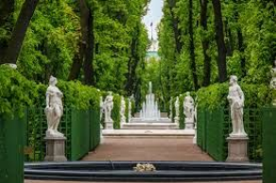
Сады как основные достопримечательности
В Петербурге
1. Какой из садов Санкт-Петербурга располагается на берегу Фонтанки?
Летний
Михайловский
Таврический
Александровский
Ботанический

Slide 18
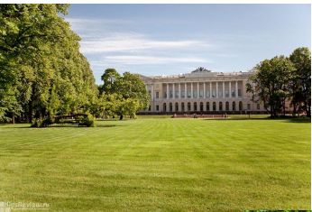
Сады как основные достопримечательности
В Петербурге
2. Какой известный сад в Санкт-Петербурге с южной стороны примыкает к главному зданию Русского музея, зданиям Этнографического музея и Корпуса Бенуа?
Летний
Михайловский
Таврический
Александровский
Ботанический

Slide 19
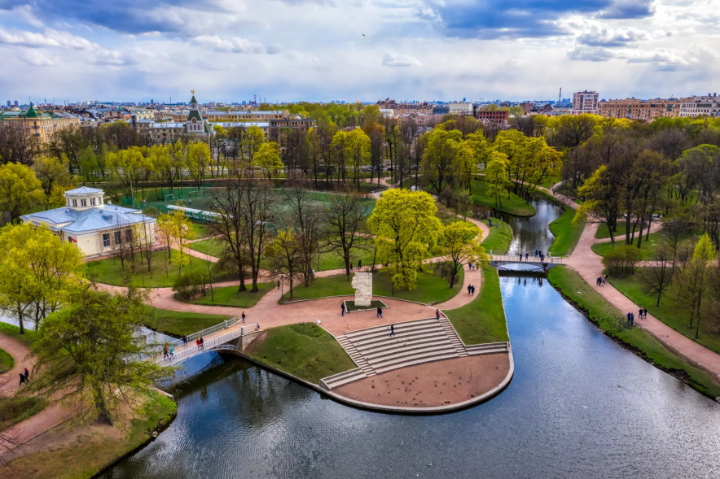
Сады как основные достопримечательности
В Петербурге
3. Какой сад в центральной части Санкт-Петербурга был разбит в 1783-1800 годах английским садовым мастером В. Гульдом при строительстве одноименного дворца?
Летний
Михайловский
Таврический
Александровский
Ботанический

Slide 20
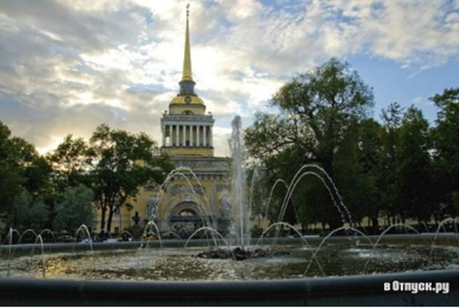
Сады как основные достопримечательности
В Петербурге
4. В каком саду первоначально предполагалось строительство трех фонтанов, но был установлен только один «музыкальный» или «танцующий» и установлено не менее 5 бюстов великих деятелей науки и искусства?
Летний
Михайловский
Таврический
Александровский
Ботанический

Slide 21
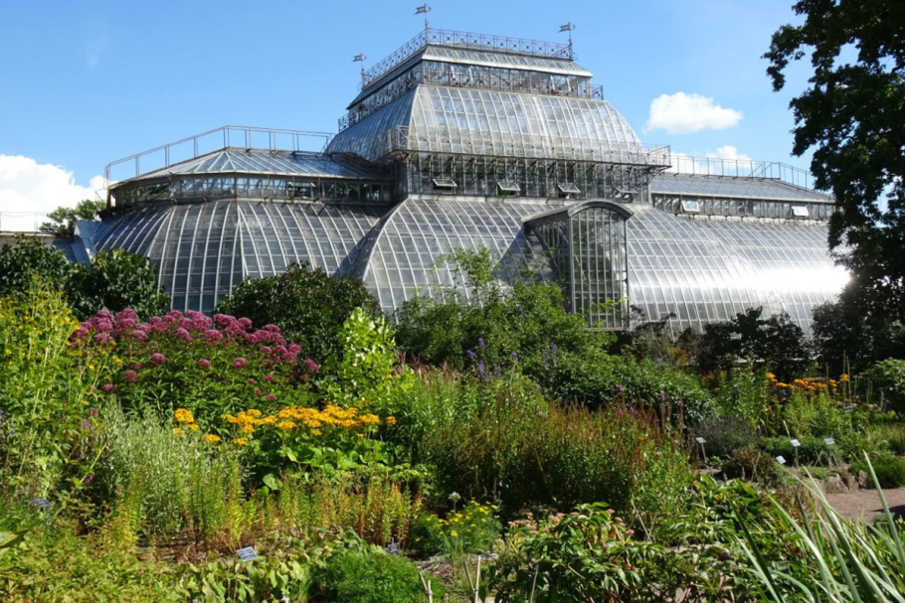
Сады как основные достопримечательности
В Петербурге
5. Один из старейших ботанических садов России, расположенный на Аптекарском острове в Санкт-Петербурге, ранее был Аптекарским огородом?
Летний
Михайловский
Таврический
Александровский
Ботанический

Slide 22
Заключение
Что такое сад с позиции биолога и филолога?
Какой известный поэт в своих произведениях восхвалял Сады Лицея, являясь его первым выпускником?
Согласны ли Вы с высказыванием советского и российского литературоведа, филолога, лингвиста, историка-медиевиста Дмитрия Сергеевича Лихачева о значении садов?

Slide 23


Slide 24
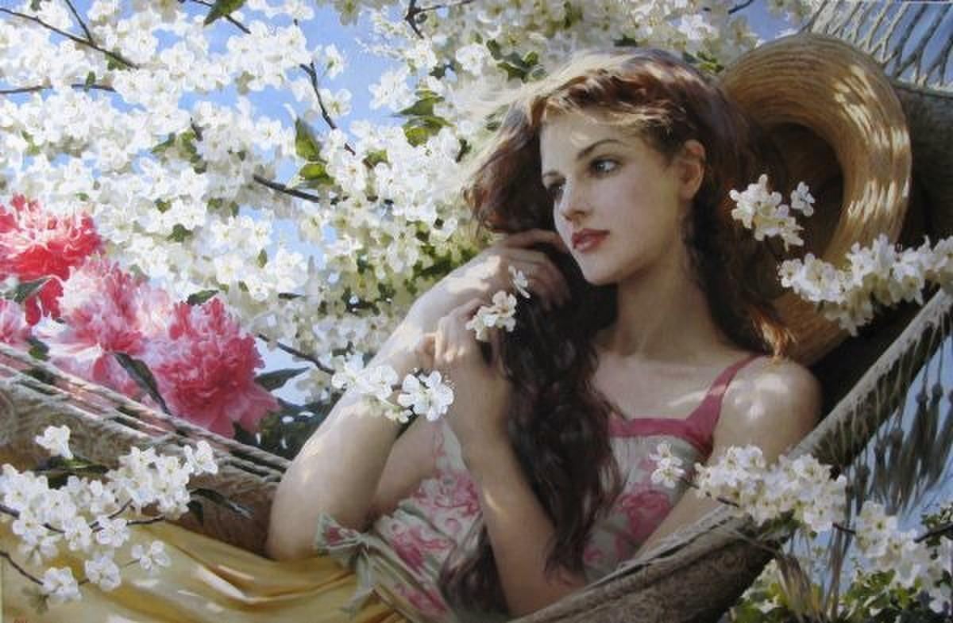
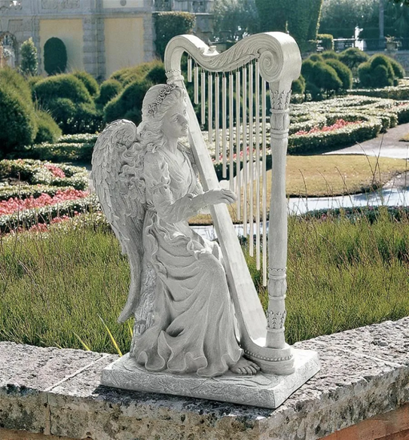
Спасибо за внимание!

